Slide 1

BRIEFING REGIONAL DIÁRIO
Confeccionado em: 17/09/2026
Confeccionado por: 3S BEATRIZ
Previsor: MAJ RODRIGUES

Slide 2
PREVISÃO PARA AS REGIÕES
REGIÃO SUL: Previsão de céu variando entre parcialmente nublado e nublado, com restrições de visibilidade e/ou teto durante o período da manhã, em razão da ocorrência de névoa úmida/nevoeiro no setor leste do PR e de SC. No período da tarde, permanece a restrição de teto apenas no setor leste do PR.
REGIÃO SUDESTE: Previsão de restrição de teto e/ou visibilidade devido à ocorrência de névoa úmida em pontos isolados do RJ, ES e nos setores leste de MG e SP. No período da tarde, permanece a restrição de teto em pontos isolados dos setores leste de SP e MG e no sul do ES.
REGIÃO CENTRO-OESTE: Durante a manhã, tempo estável e sem restrições significativas. A partir do período da tarde, haverá condições de instabilidade, com ocorrência de trovoadas acompanhadas de pancadas de chuva isoladas no MT e centro-sul de GO.
REGIÃO NORDESTE: Ventos úmidos provenientes do oceano mantêm a faixa leste/litorânea com céu parcialmente nublado, com possibilidade de pancadas de chuva isoladas e/ou chuva intermitente em SE, AL, PE e sul da BA. Previsão de ventos fortes, em torno de 13 nós, no litoral norte da região, com rajadas de até 28 nós. Durante a madrugada e o início da manhã, também são previstas restrições de visibilidade e/ou teto no interior da região.
REGIÃO NORTE: Previsão de pancadas de chuva isoladas acompanhadas de trovoadas no AC, centro-oeste do AM, RR e RO . Durante as precipitações, são possíveis restrições de visibilidade e/ou teto. Também há previsão de restrições de visibilidade e/ou teto durante a madrugada e o início da manhã no centro-oeste do AM e em pontos isolados do AC e RO, devido à ocorrência de névoa úmida.

Slide 3
BRIEFING REGIONAL DIÁRIO
SIGMET em vigor
Localidades com evento severo
Vento forte (≥ 21 KT / rajada)
SBAO: 17
SBAZ: 24, 25, 26, 27, 28
SBBH SBCF SBYS SBAQ SBGP SBRP SBSR SBUR SBVG SWLC SBAU SBTG SBSC SBAF SBZM SBBV SBPA
SBSG SBNT SBJP SBAN SBTD SBCA SBPO SBCH SBPF SBCX SBFL SBJA SBPA SBCO SBPK SBBG SBSM
Atualizações consulte: https://redemet.decea.mil.br/

Slide 4

BRIEFING REGIONAL DIÁRIO
RESTRIÇÕES · METAR 17/09 12:07 UTC
1 - Restrições de teto: SBGR, SBSP, SBVT
2 - Restrições de visibilidade: Não houve.
3 - Restrições de teto/visibilidade: Não houve.
 | VFR | Vis ≥ 5.000 m e Teto ≥ 1.500 ft
 | IFR | Vis 1.500–5.000 m ou Teto 600–1.500 ft
 | ABX MIN | Vis < 1.500 m ou Teto < 600 ft
Atualizações consulte: https://redemet.decea.mil.br/

Slide 5
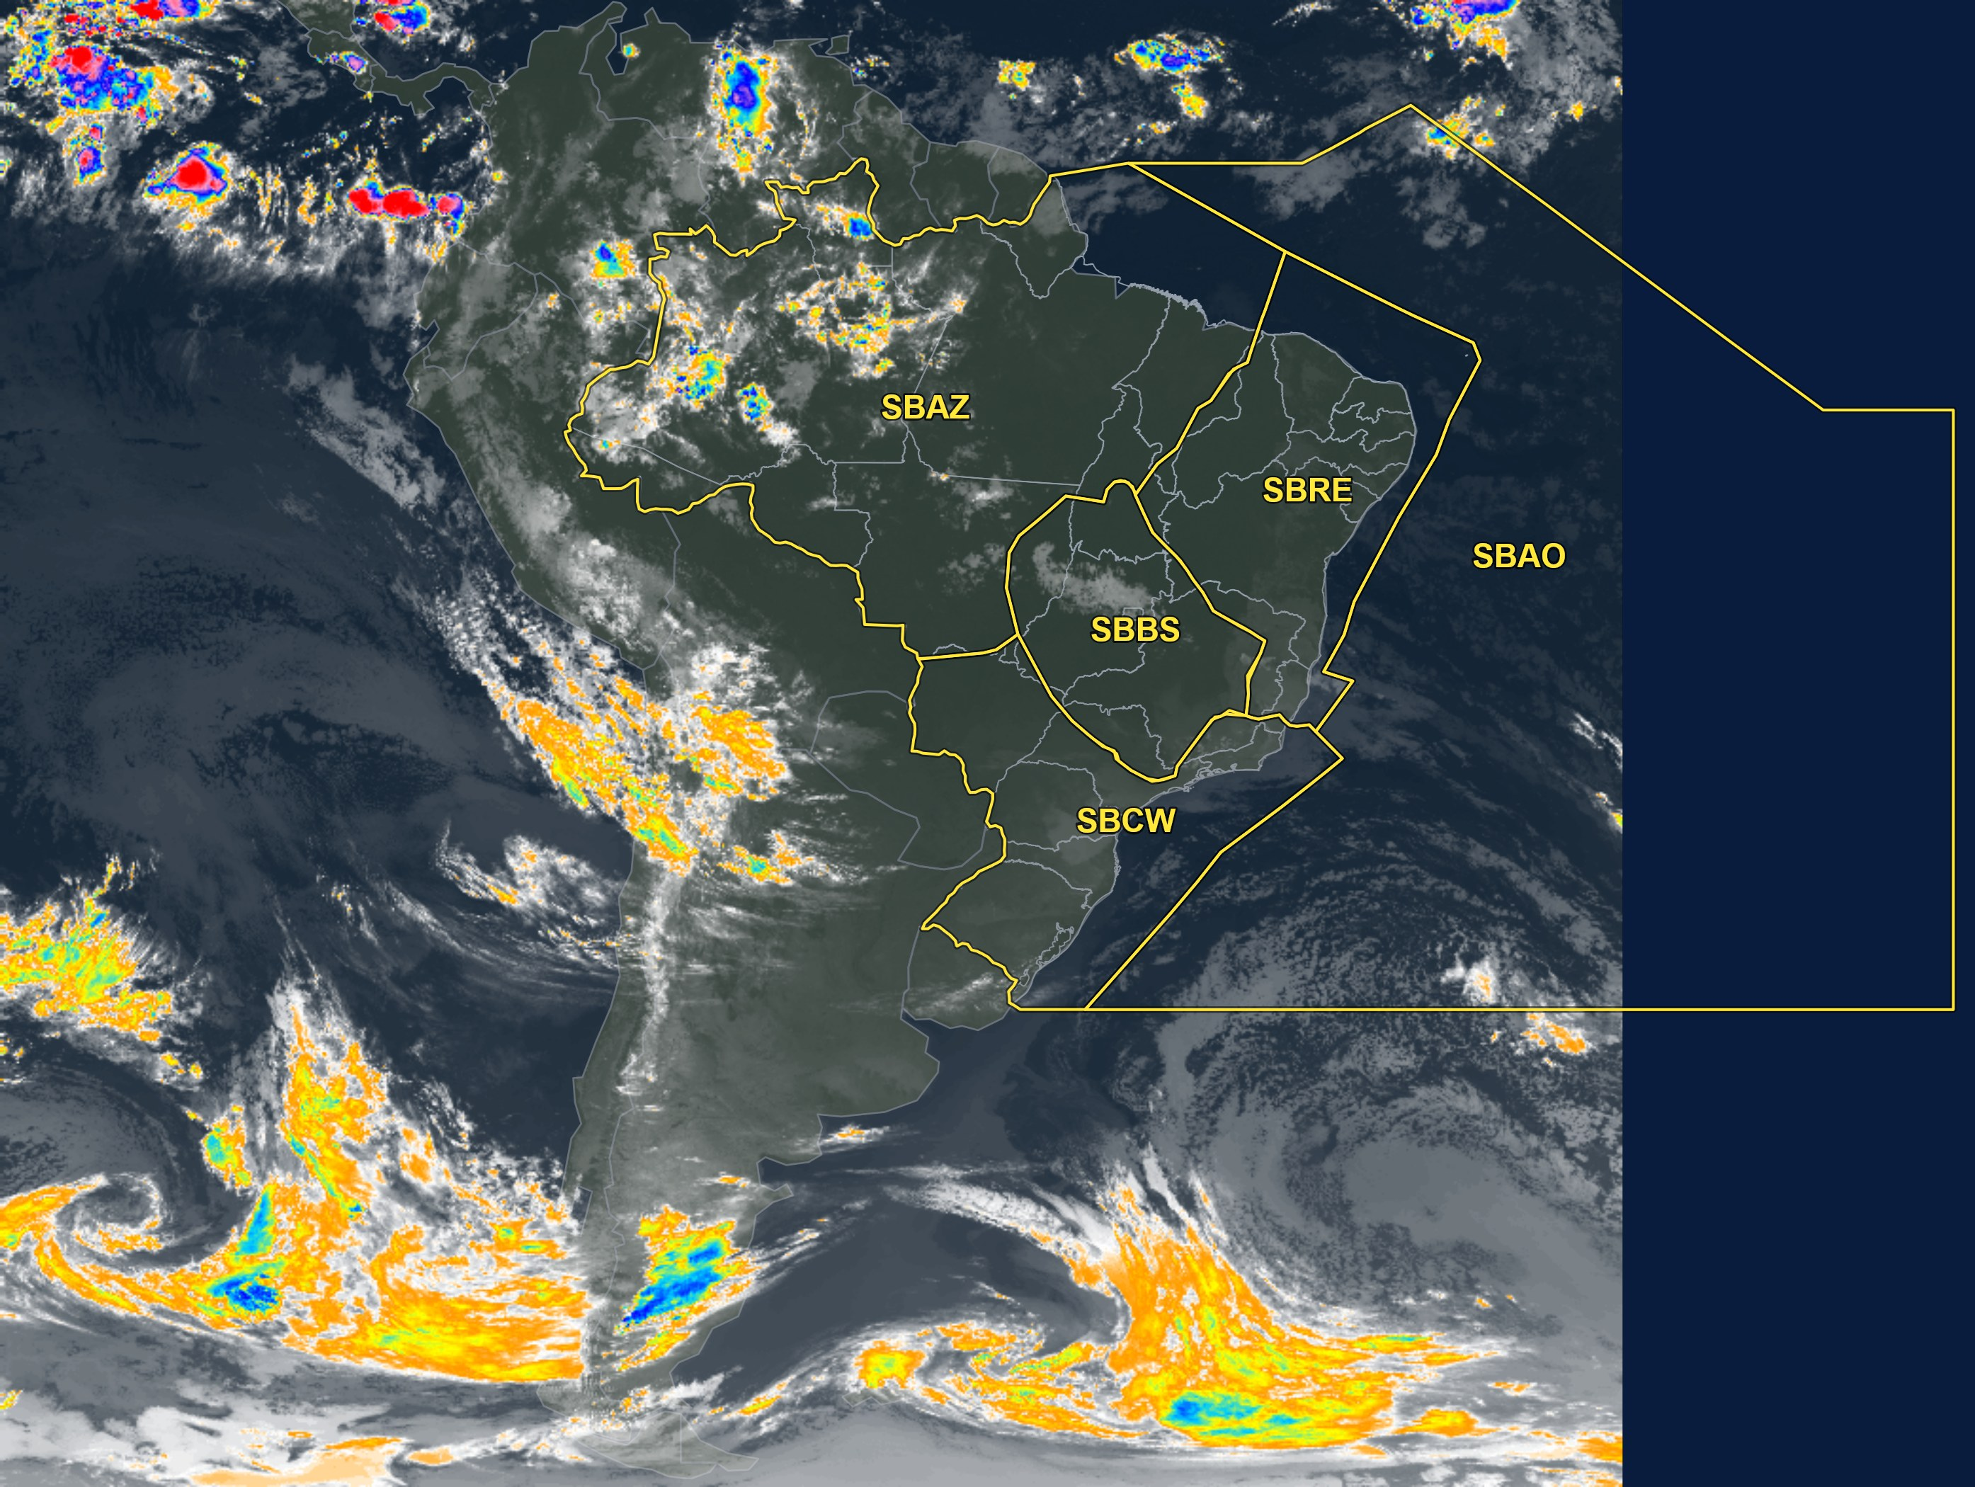
Satélite — América do Sul
Imagem: 17/09/2026 10:40 UTC
Atualizações consulte: https://redemet.decea.mil.br/

Slide 6
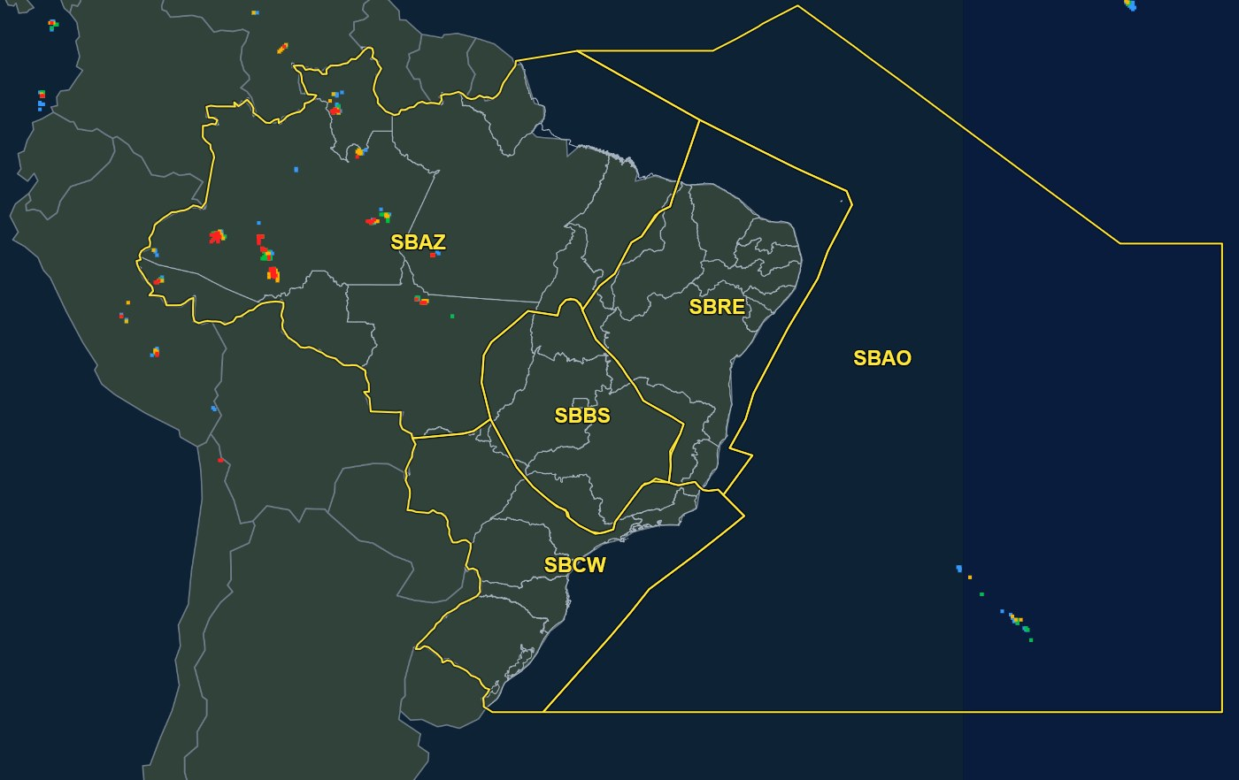
DEA - 12:07 UTC
0–15 min
15–30 min
30–45 min
45–60 min
Atualizações consulte: https://redemet.decea.mil.br/

Slide 7
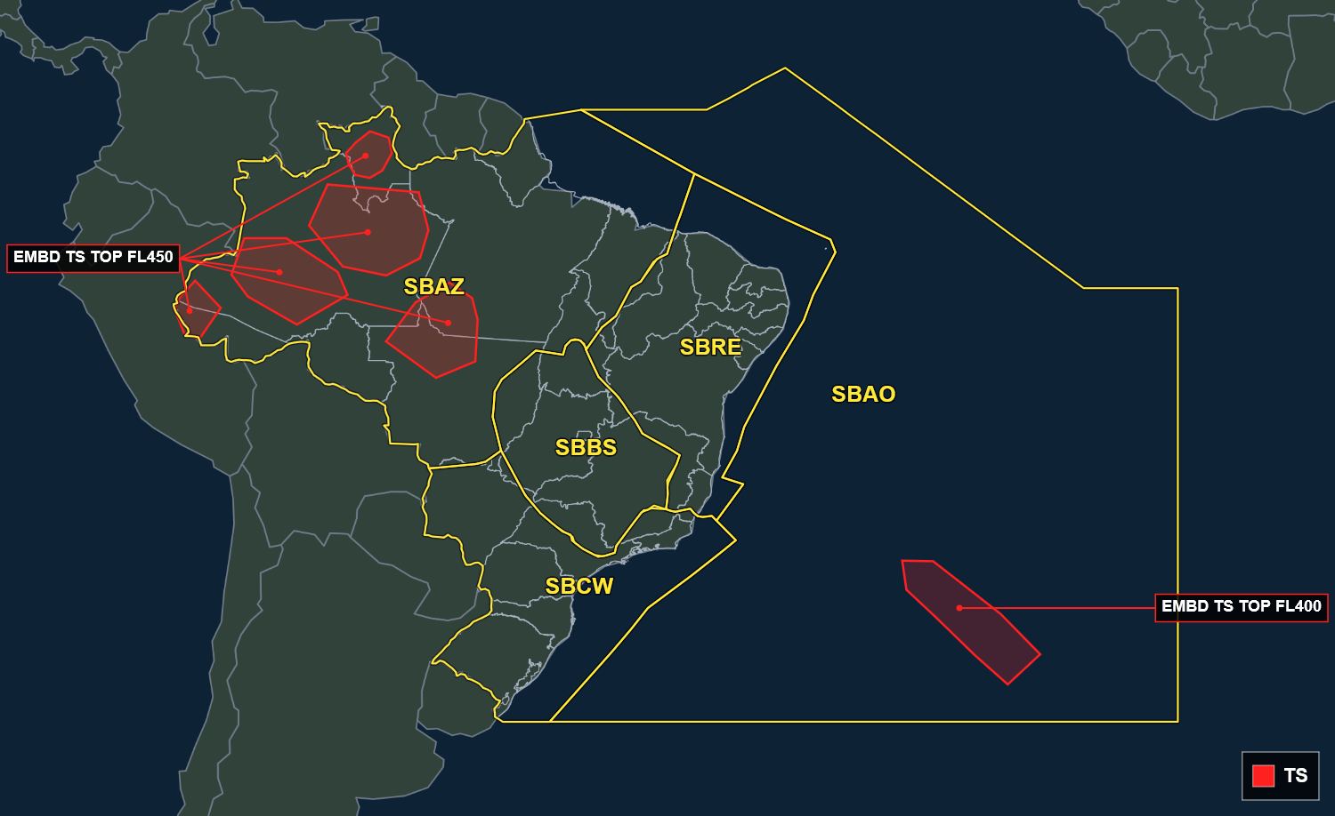
SIGMET de TS em vigor · consulta 17/09 12:07 UTC
Atualizações consulte: https://redemet.decea.mil.br/

Slide 8
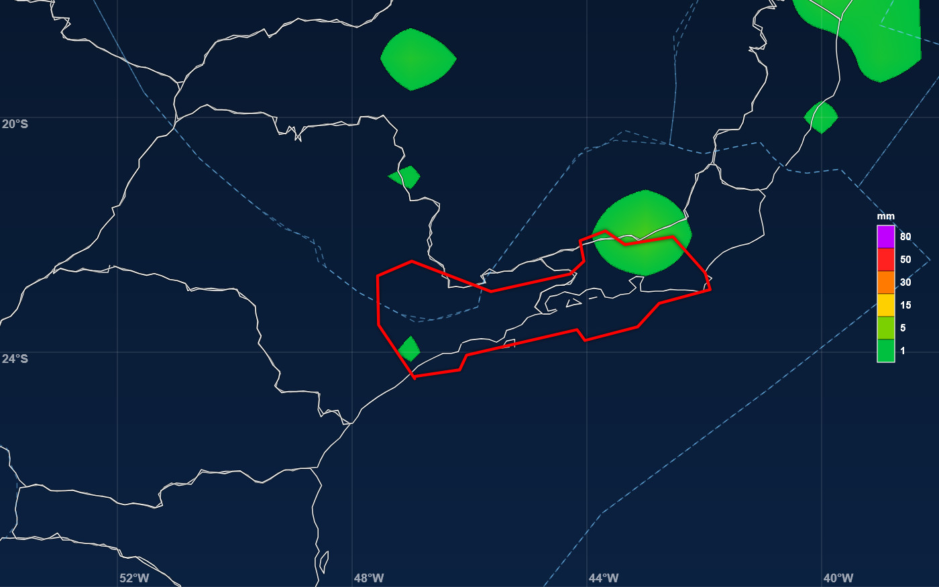
Modelagem ECMWF — precipitação prevista (pico) · 2000 UTC 17/09 (rodada 17/09 00Z)

Slide 9
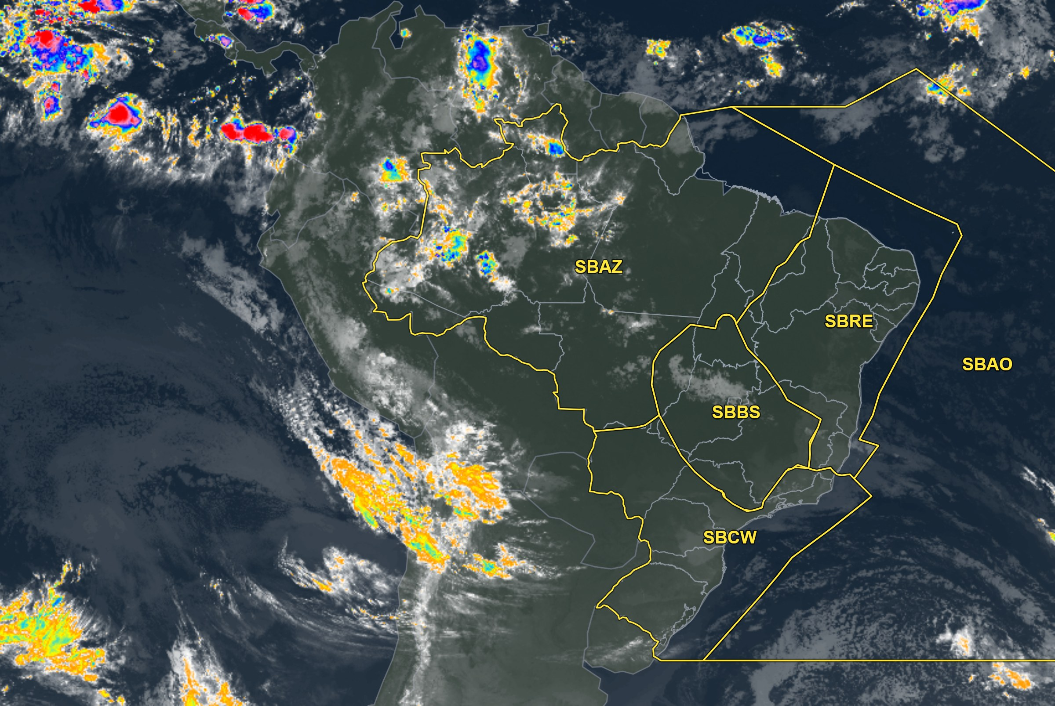
Satélite realçada
Imagem: 17/09/2026 10:40 UTC
FIR-AZ | EG | BE | BV | MQ | SL | SN | PV | RB | CY
MANHÃ
TARDE | FU T/V | SHRA | -RA |  |  |  | TSRA | TSRA
NOITE |  |  |  |  |  |  |  |  | TS
MANHÃ |  |  |  |  |  |  |  |  | TS

Slide 10
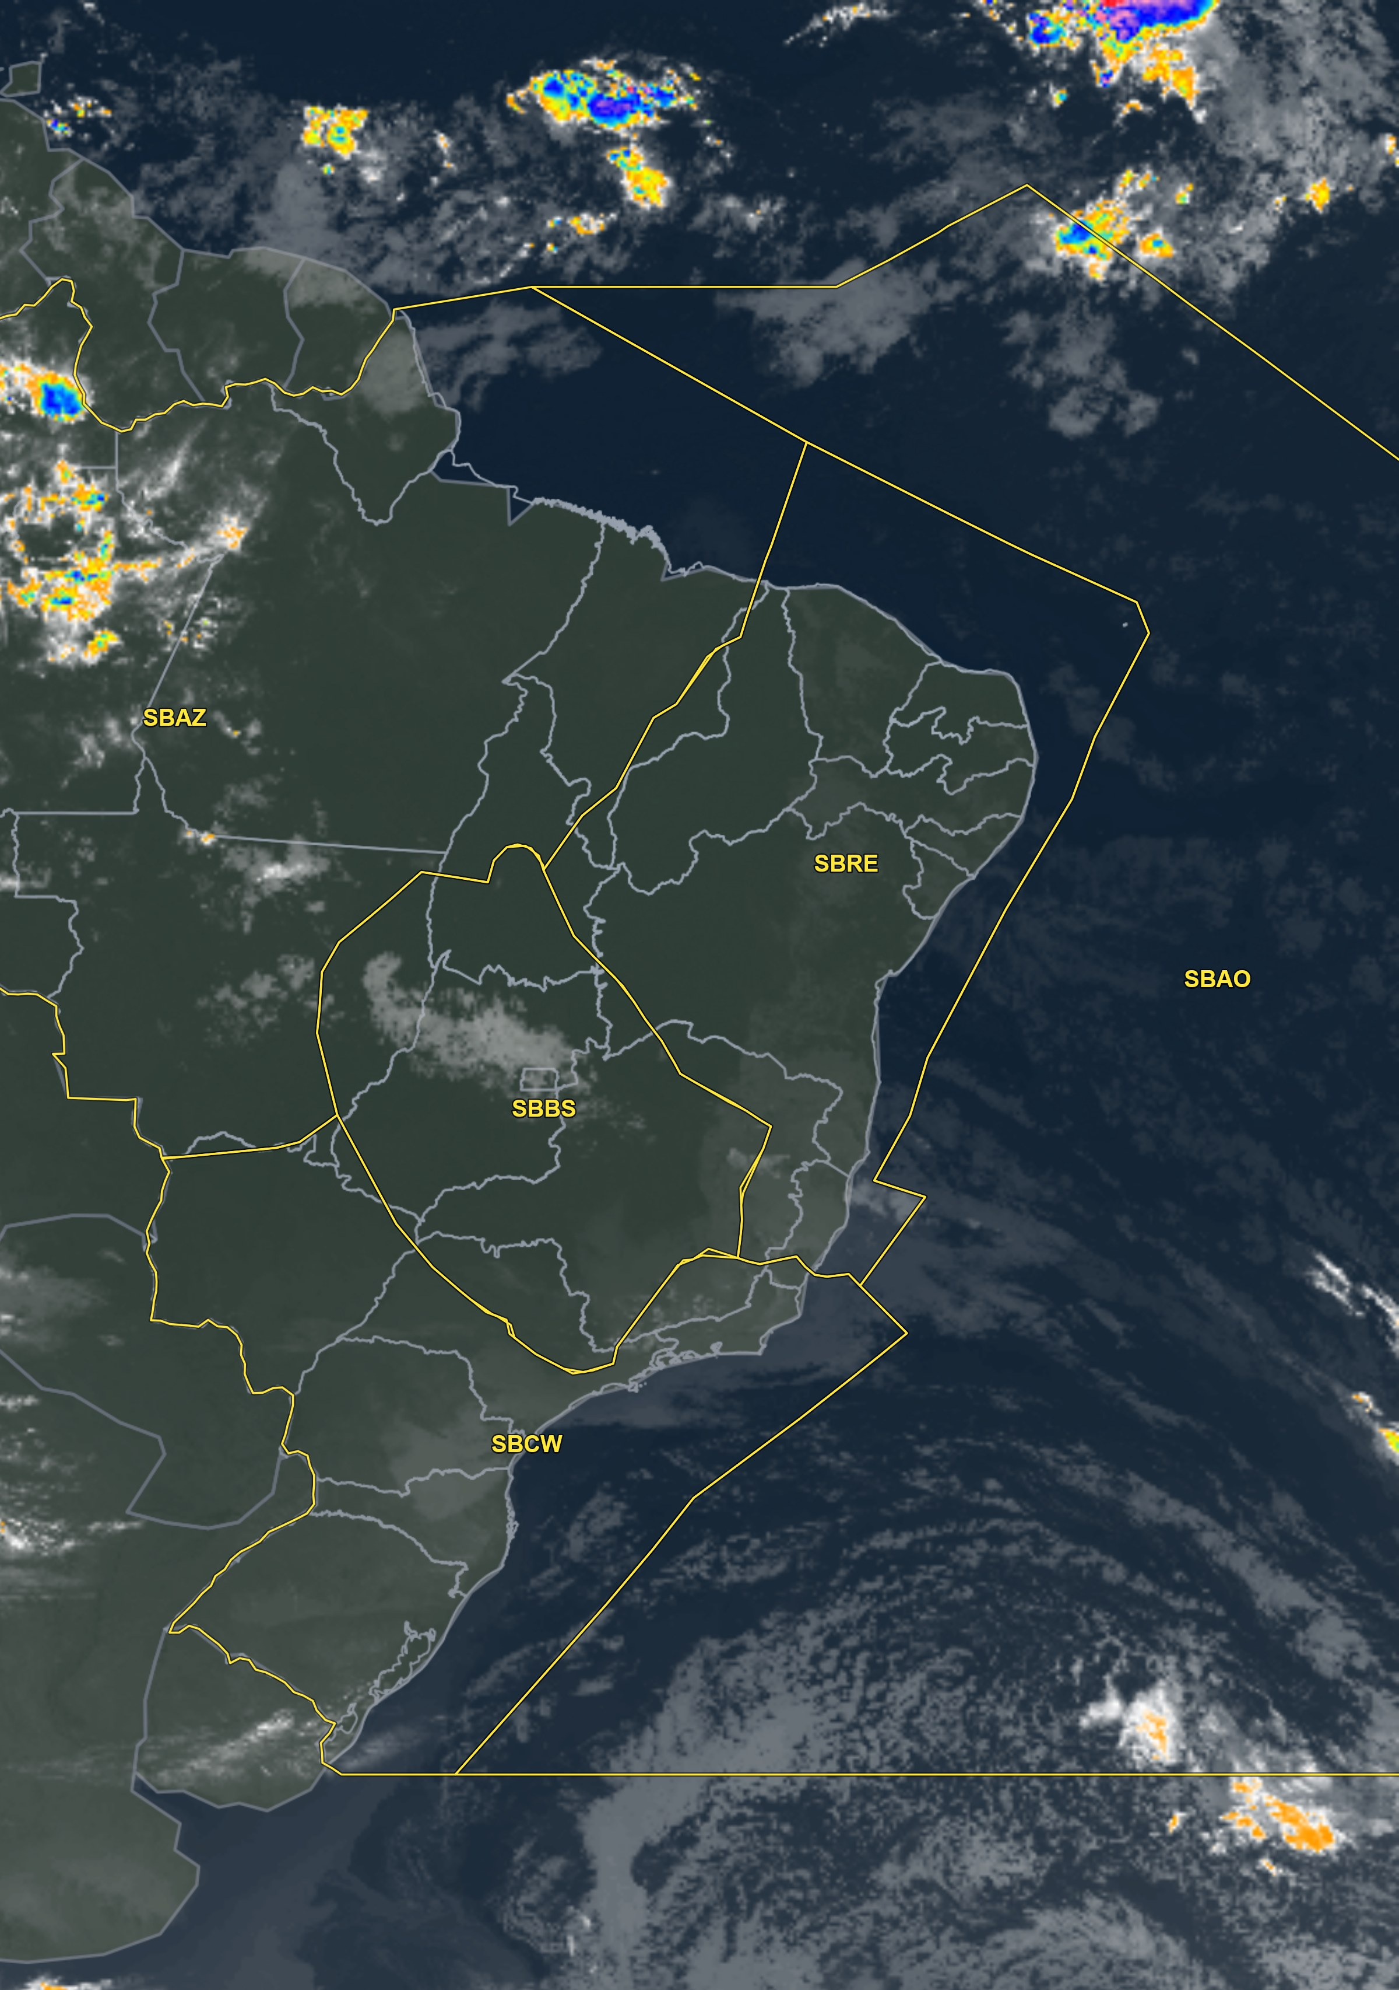
Satélite realçada
Imagem: 17/09/2026 10:40 UTC
FIR-RE | FZ | RF | SV | VT
MANHÃ |  |  |  | RA BR T
TARDE |  |  |  | DZ BR T/V
NOITE
MANHÃ |  | RA |  | DZ BR T/V

Slide 11
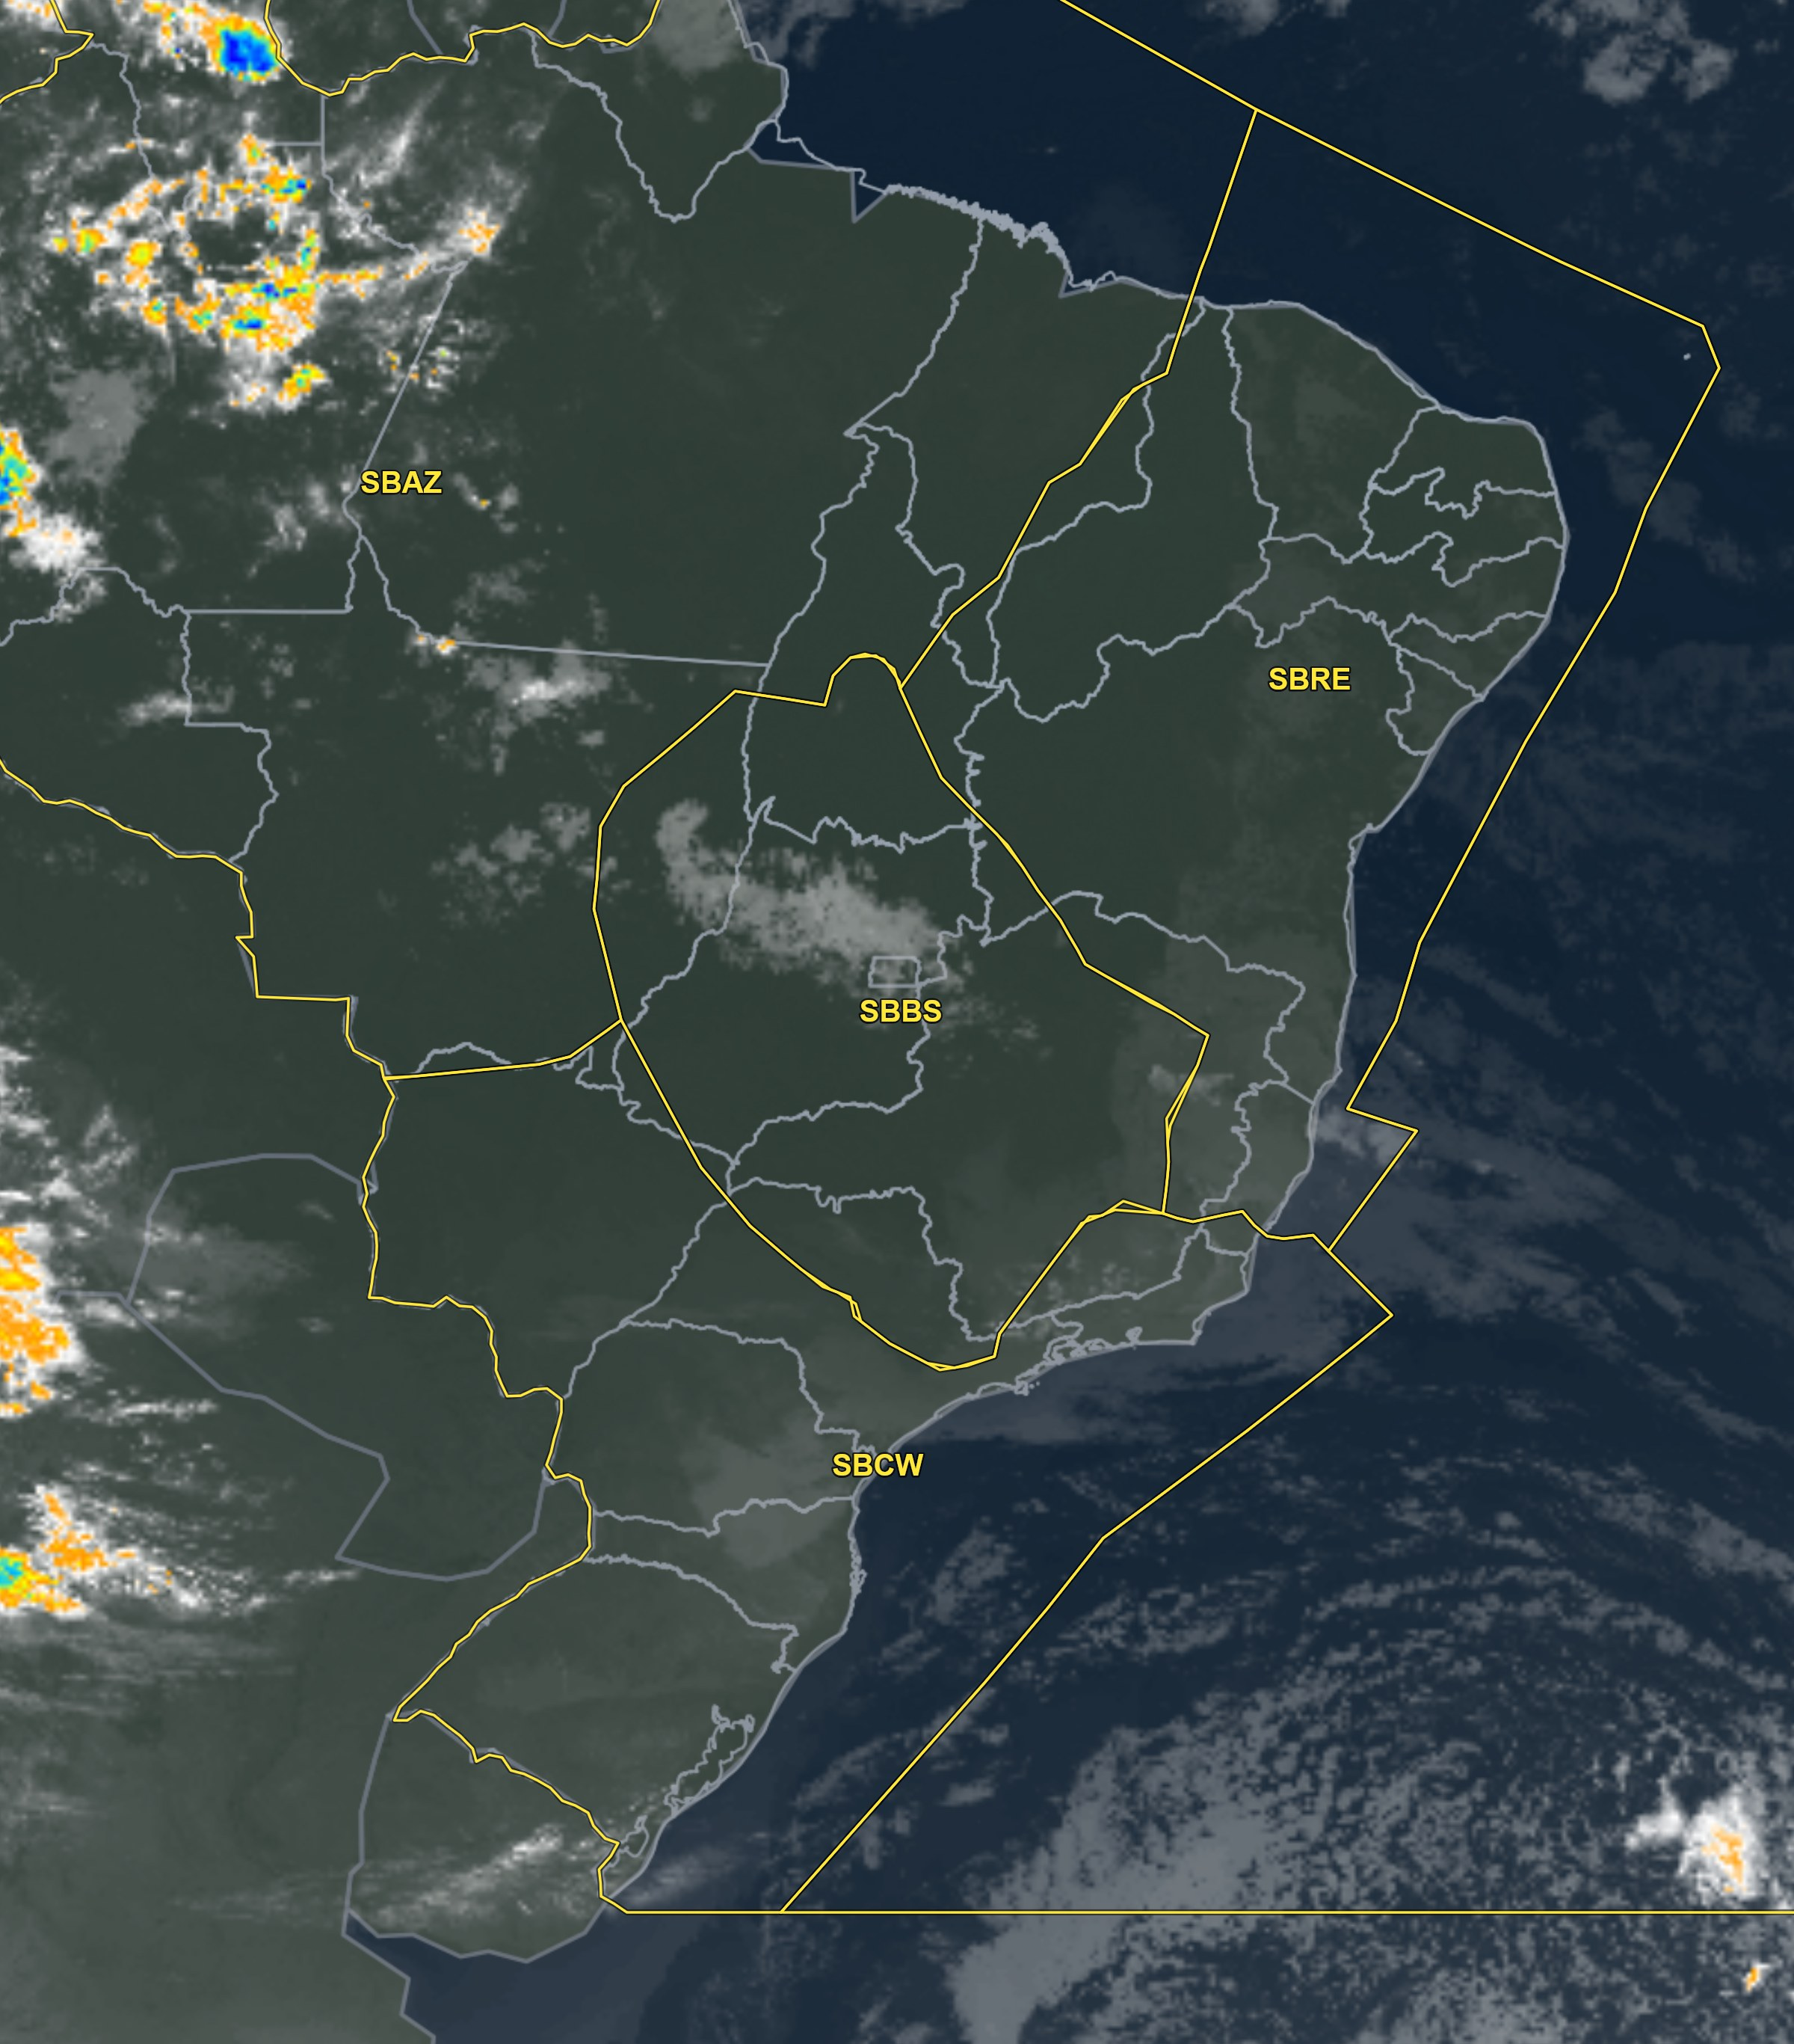
Satélite realçada
Imagem: 17/09/2026 10:40 UTC
FIR-BS | BR | GO | BH | CF | KP
MANHÃ
TARDE |  | TS | TS
NOITE |  |  |  | TS
MANHÃ

Slide 12
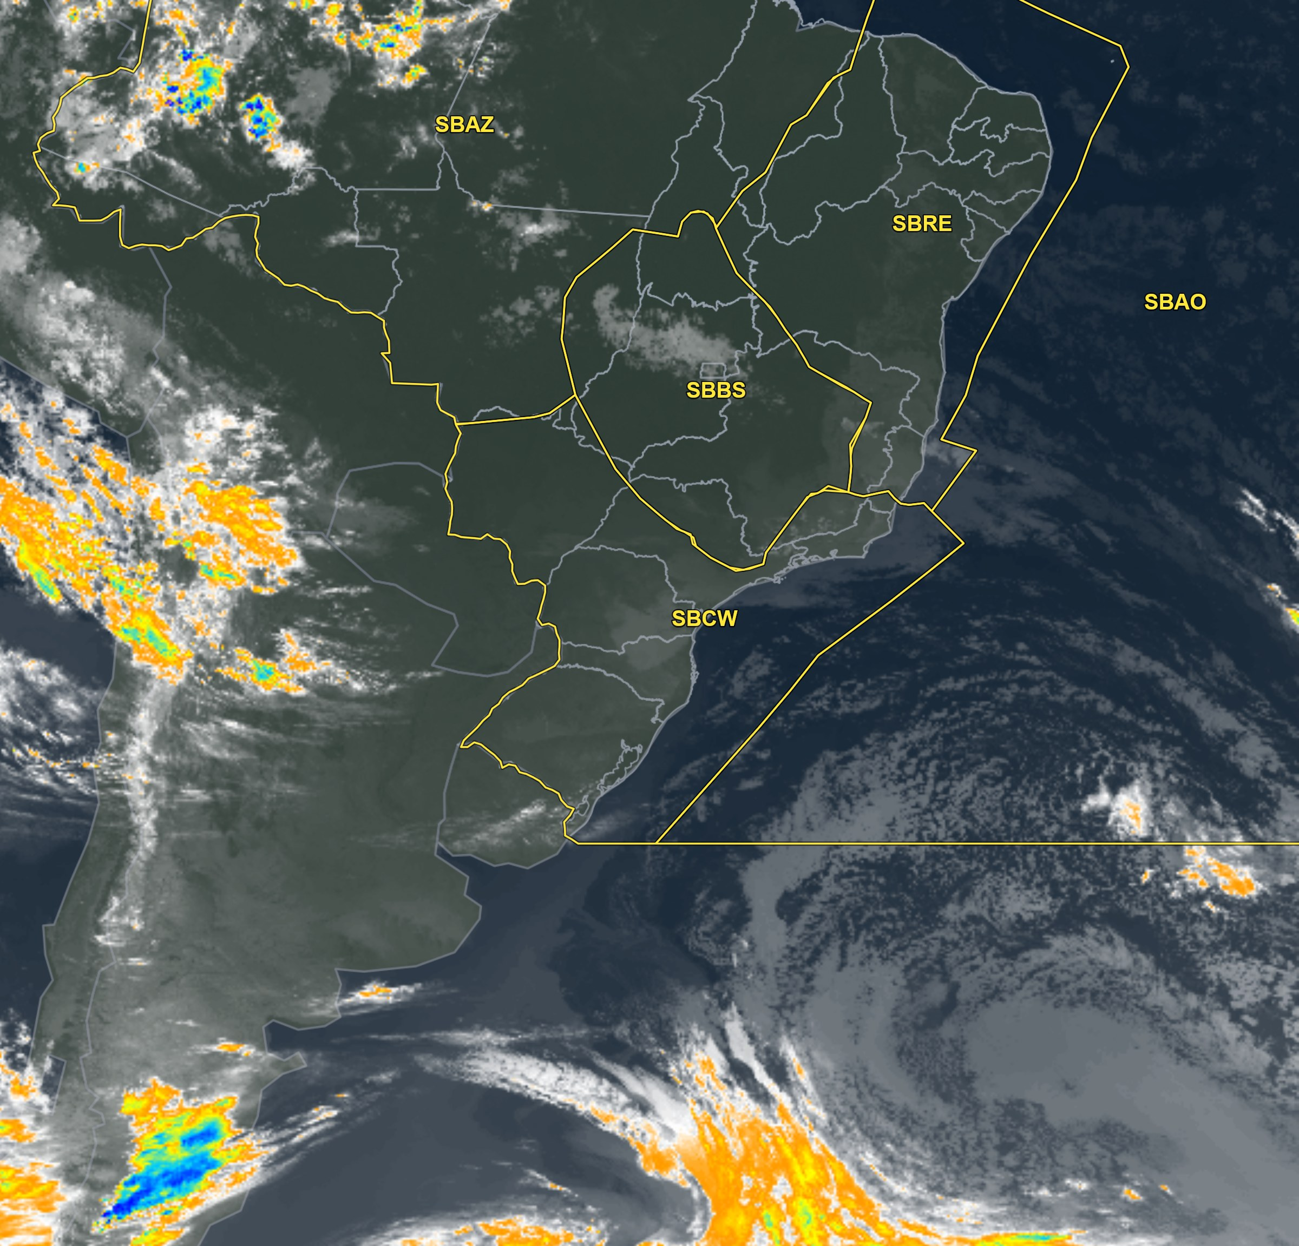
Satélite realçada
Imagem: 17/09/2026 10:40 UTC
FIR-CW | GR | SP | GL | RJ | CG | CT | FI | FL | JV | NF | PA
MANHÃ | T | T |  |  |  | T
TARDE
NOITE | T | T |  |  |  | T |  |  | T/V | T
MANHÃ | T | T |  |  |  | T |  |  | T

